Slide 1
اعداد: الدكتورة ججيقة بسوف
الدرجة العلمية: أستاذ محاضر (أ)
djedjiga.bessouf@univ-bejaia.dzالبريد المهني :
1-في مفهوم أبولو
المحاضرة الخامسة/جماعة أبولو
مقدمة
2-العوامل التي هيئت لظهور جماعة أبولو
3-خصائص جماعة أبولو
خلاصة

Slide 2
في ظل الجو العابق بالضباب ، و المتسم بالقهر، وكبت الحريات برز (أحمد زكي أبو شادي) الأب الروحي الذي ألف رفقة أصحابه من الشعراء (جماعة أبولو) بالقاهرة سنة 1932م.
و لم يكن (أبو شادي) الداعي إلى تأسيس هذه الجماعة ينتمي إلى مدرسة أدبية معينة، فقد كان يجمع في أدبه بين المذاهب الأدبية المختلفة لوفرة اطلاعه، وسعة أفقه من ناحية، و لحرصه ألا يكون أسير اتجاه معين من ناحية أخرى، وقد حرصت هذه الجماعة على احترام كافة المذاهب الأدبية، فهو يجمع في شعره بين الواقعية و الرمزية و الرومانتيكية و الكلاسيكية، و قد شارك في مسيرته ونظم على نفس منواله طائفة من أعلام الأدباء والنقاد والشعراء من أمثال: (إبراهيم ناجي، علي محمود طه ،أحمد ضيف، أحمد الشايب...).

Slide 3
1-في مفهوم أبولو:
أبولو إله الفنون لدى اليونان ، وهو هرمس لدى الرومان ، وعطارد لدى الكلدانيين ، وتحوت لدى الفراعنة، و عند الميثولوجيا الاغريقية تعني رب الشمس، و الشعر و الموسيقى والنبوة، و هو عند العرب ليس إلها، وإنما شيطان طبقا لقول الشاعر:
إني لكل شاعر من البشر
شيطانه أنثى و شيطاني ذكر.

Slide 4
2-العوامل التي هيئت لظهور المدرسة:
من بين العوامل التي ساهمت في ظهور جماعة أبولو نذكر:
*الشعور بالاستقلالية الشخصية.
*التأثر بشعر الرومانسيين الانجليز.
*الصراع بين مدرسة الاحياء و مدرسة الديوان.

Slide 5
3-خصائص جماعة أبولو:
من بين خصائص جماعة أبولو نذكر ما يلي:
*الاعتماد على التجربة الفردية.
*الأسلوب المتحرر.
*العناية بالوحدة العضوية.
*الاتجاه إلى الشعر الغنائي العاطفي، وإلى التأمل الصوفي.
*التجديد في البحور الشعرية.
*التعبير الرمزي الساحر.
*ابراز الجوانب المظلمة في المجتمع.

Slide 6
خاتمة
في الأخير نستنتج أن جماعة أبولو تأثرت تأثرا بارزا بالاتجاه الرومانسي ، و شعراءها احتفلوا بتحرر القصيدة من شكلها و مضمونها، و يدعون إلى الحرية الفنية، و إلى احترام المذاهب الأدبية والنقدية جميعا.

Slide 7
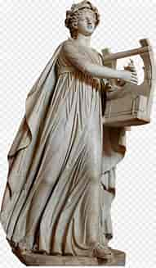
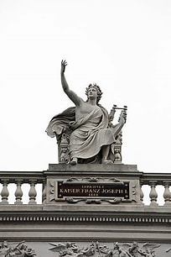
الدعائم البيداغوجية:
https://fr.scribd.com/document/650359171
http://tele-ens.univ-oeb.dz › moodle › course › view.php
https://cte.univ-setif2.dz › moodle › mod › page › view.php
1-صلاح الدين محمد عبد التواب، مدارس الشعر العربي في العصر الحديث، دار الكتاب الحديث، مصر، القاهرة،2005م.
2-مراد حسن عباس، مدارس الشعر العربي الحديث بين النظرية والتطبيق الأدبي، دار المعرفة الجامعية، بيروت، لبنان،2003م.

